Slide 1
Adatközponti rendszermérnök bemutató

Slide 2


Célunk
Web alapú tartalomszolgáltatás
Magas rendelkezésre állási igény
Redundancia biztosítása a folyamatos elérhetőség érdekében a kritikus üzleti folyamatok támogatásához
Ma 19:00-tól mobiltelefonon elérhető portál, innen a tanteremből WiFi-n keresztül:
http://www.santa.claus

Slide 3
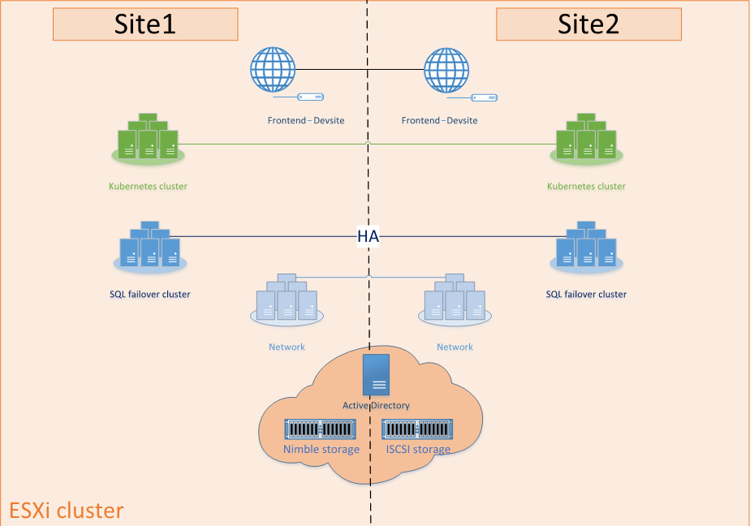
Virtuális gépek vázlata

Slide 4
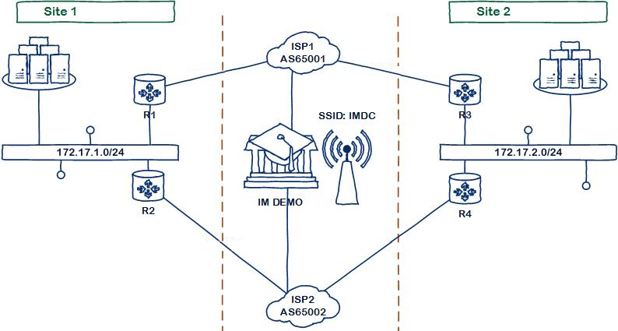
Hálózati vázlat

Slide 5
Felhasznált eszközök
1. VMware vSphere 6.7
2. Windows Server 2019
Virtuális gépek menedzselése és hálózata
Active Directory
SQL failover cluster
IIS
3. Storage
7. Hardverek
4. Kubernetes Cluster
HPE DL360 Gen10
HPE Simplivity Gen10
HPE Nimble Storage
HPE 5950 switch
HPE Synergy 12000 Frame
Brocade 300 FC switch
Konténerek
PostgreSQL
Ansible
Terraform
Nimble
CentOS 7.0 – ISCSI / NFS
5. Hálózat
6. MojoPortal
BGP
HPE VSR1000
CMS

Slide 6
Hálózat

Slide 7
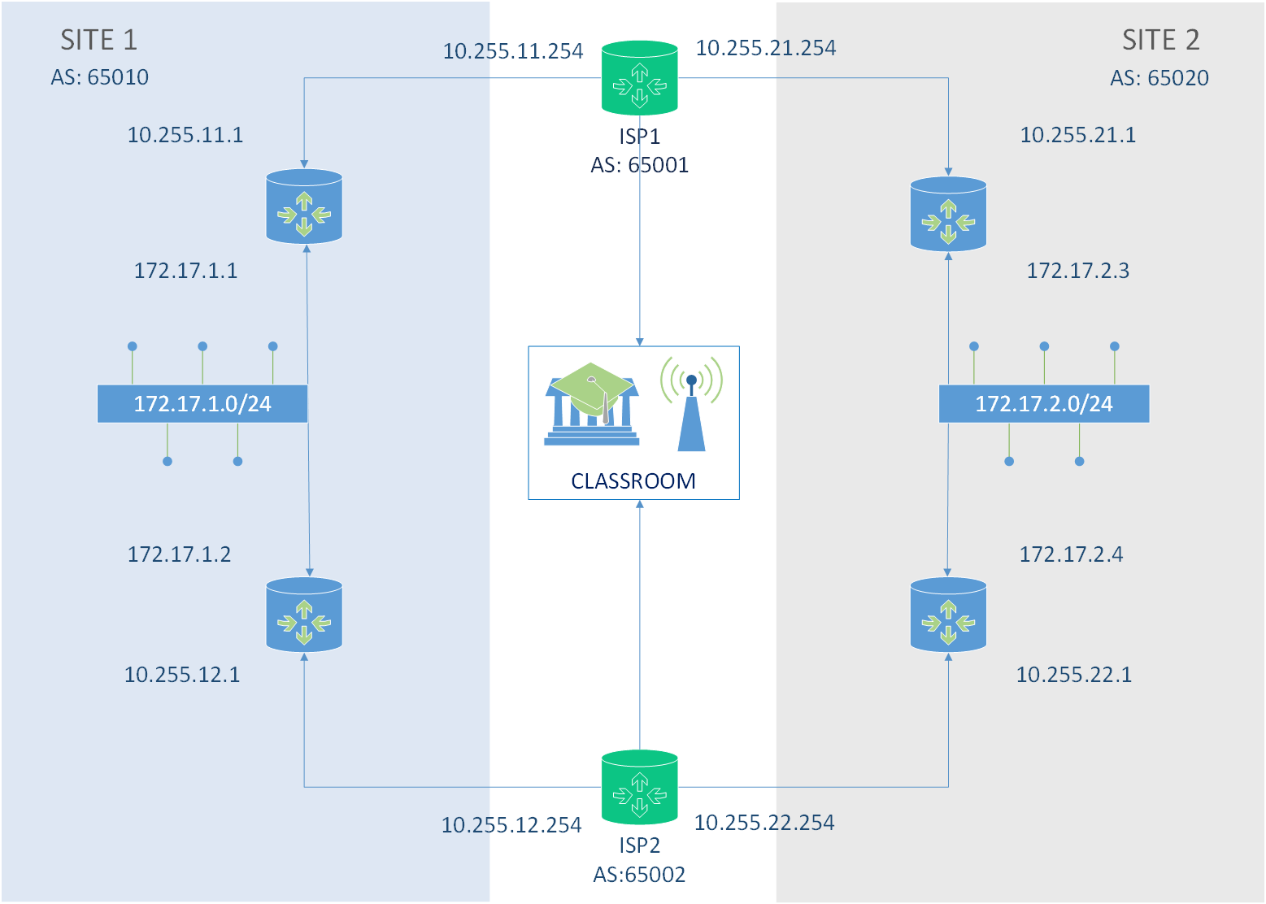
Hálózati topológia

Slide 8
Virtuális gépek hálózata

Slide 9




Egyszerűbb hardver
Automatizálás, központi vezérlés
Software-Defined Network
Megbízhatóság, biztonság
Erőforrás gazdálkodás

Slide 10
Storage

Slide 11
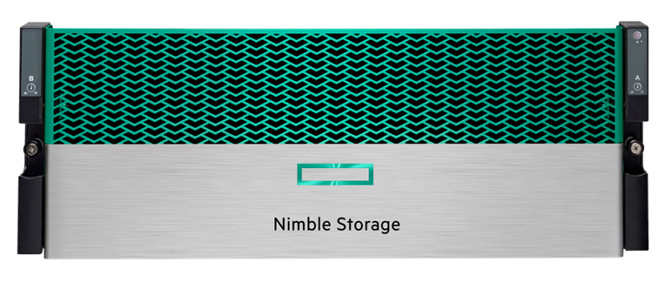

Nimble storage
ISCSI / NFS storage
Magas rendelkezésre állás
Redundancia
Flash alapú tárterület - gyorsaság
Fejlesztők részére
Költséghatékony

Slide 12


iSCSI / NFS storage CentOS alapokon
ISCSI - TargetCLI
NFS szerver
Titkosítás
Titkosítás
Titkosítás
Titkosítás
100GB
20GB
10GB
10GB
Logical Volume Management
RAID 6 tömb – 300 GB 300GB
Fizikai HDD csoportja
50 GB
50 GB
50 GB
50 GB
50 GB
50 GB
50 GB
50 GB

Slide 13
Failover cluster – MS SQL Cluster

Slide 14






Failover cluster – MS SQL cluster
Magas rendelkezésreállást igénylő szolgáltatások biztosítása ( itt: MS SQL database )
Háttér: - Egy entitás
- Saját cluster ip
- Közös disk

Slide 15
Kubernetes cluster, PostgreSQL, Ansible, Terraform

Slide 16

Kubernetes development cluster
SITE 1
SITE 2
K8S-WORKER-1
K8S-MASTER
K8S-WORKER-2
ANSIBLE ADMIN

Slide 17

PostgreSQL
ingyenes és nyílt forráskódú relációs-adatbázis kezelő rendszer (RDBMS)
munkafeladatok lebonyolítása egyszerű gépeken keresztül, akár adattárházakon is
webszolgáltatások kezelése számos, egyidejű felhasználóval
elérhető Mac OS X, Linux, FreeBSD, OpenBSD, és Windows rendszerekre
különböző programnyelveken megírt (C/C++, Java, stb), testreszabható funkciók hozzáadásának lehetősége
saját adat-, valamint index típusokat definiálhatunk

Slide 18
Active Directory

Slide 19

WINDOWS SERVER 2019 ACTIVE DIRECTORY
Windows 2019 Server AD DS
SITE 1
Windows 2019 Server AD DS Replika
Windows SQL Server Fail-over Cluster Node 1
SITE 1
Windows SQL Server Fail-over Cluster Node 2
SITE 2

Slide 20
MojoPortal

Slide 21
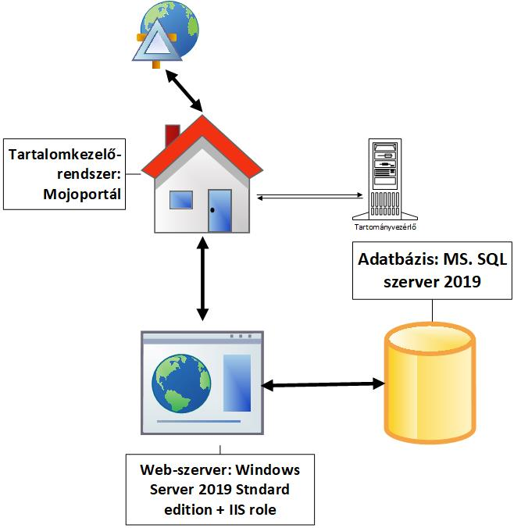
Rendszer éles indulása: MojoPortal
Feladat:
Webszolgáltatást biztosító szerver te-lepítése, IIS-role üzembe helyezése
Webroot mappa jogosultságok beállítása
Adatbázis-kapcsolat tesztelése a Microsoft Management Studio 18 segítségével
Adatbázis konfigurálása
Mojoportal manuális konfigurálása
Telepítés
AD-integráció
Tartalomfeltöltés
Architektúra:
„klasszikus” felépítés, Windows környezetben

Slide 22
Köszönjük a figyelmet!
http://www.santa.claus

